Slide 1







CHÀO MỪNG QUÝ THẦY CÔ ĐẾN DỰ TIẾT HỌC
TỰ NHIÊN VÀ XÃ HỘI LỚP 1

Slide 2











Slide 3


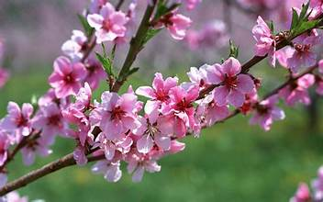







HOA ĐÀO
GO HOME

Slide 4
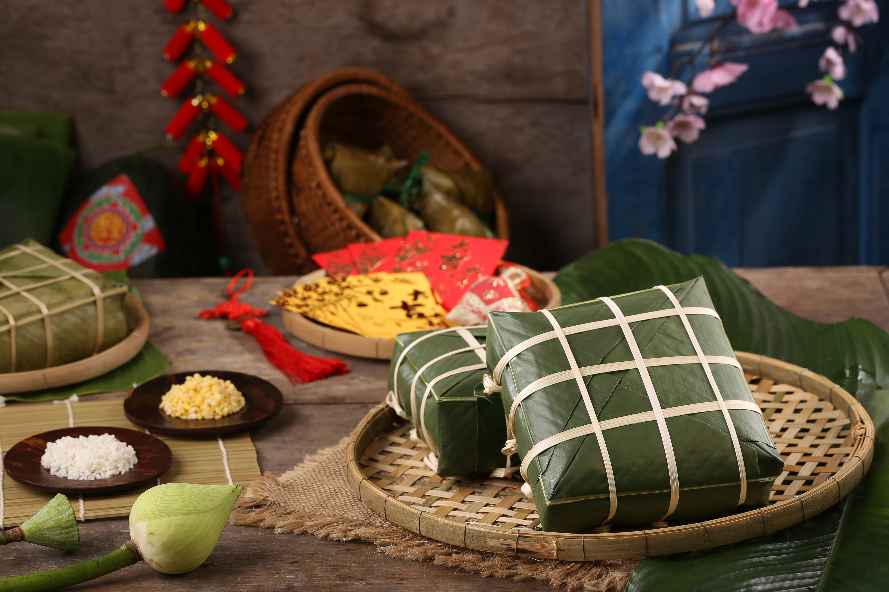
BÁNH CHƯNG
GO HOME

Slide 5

PHONG BAO LÌ XÌ
GO HOME

Slide 6
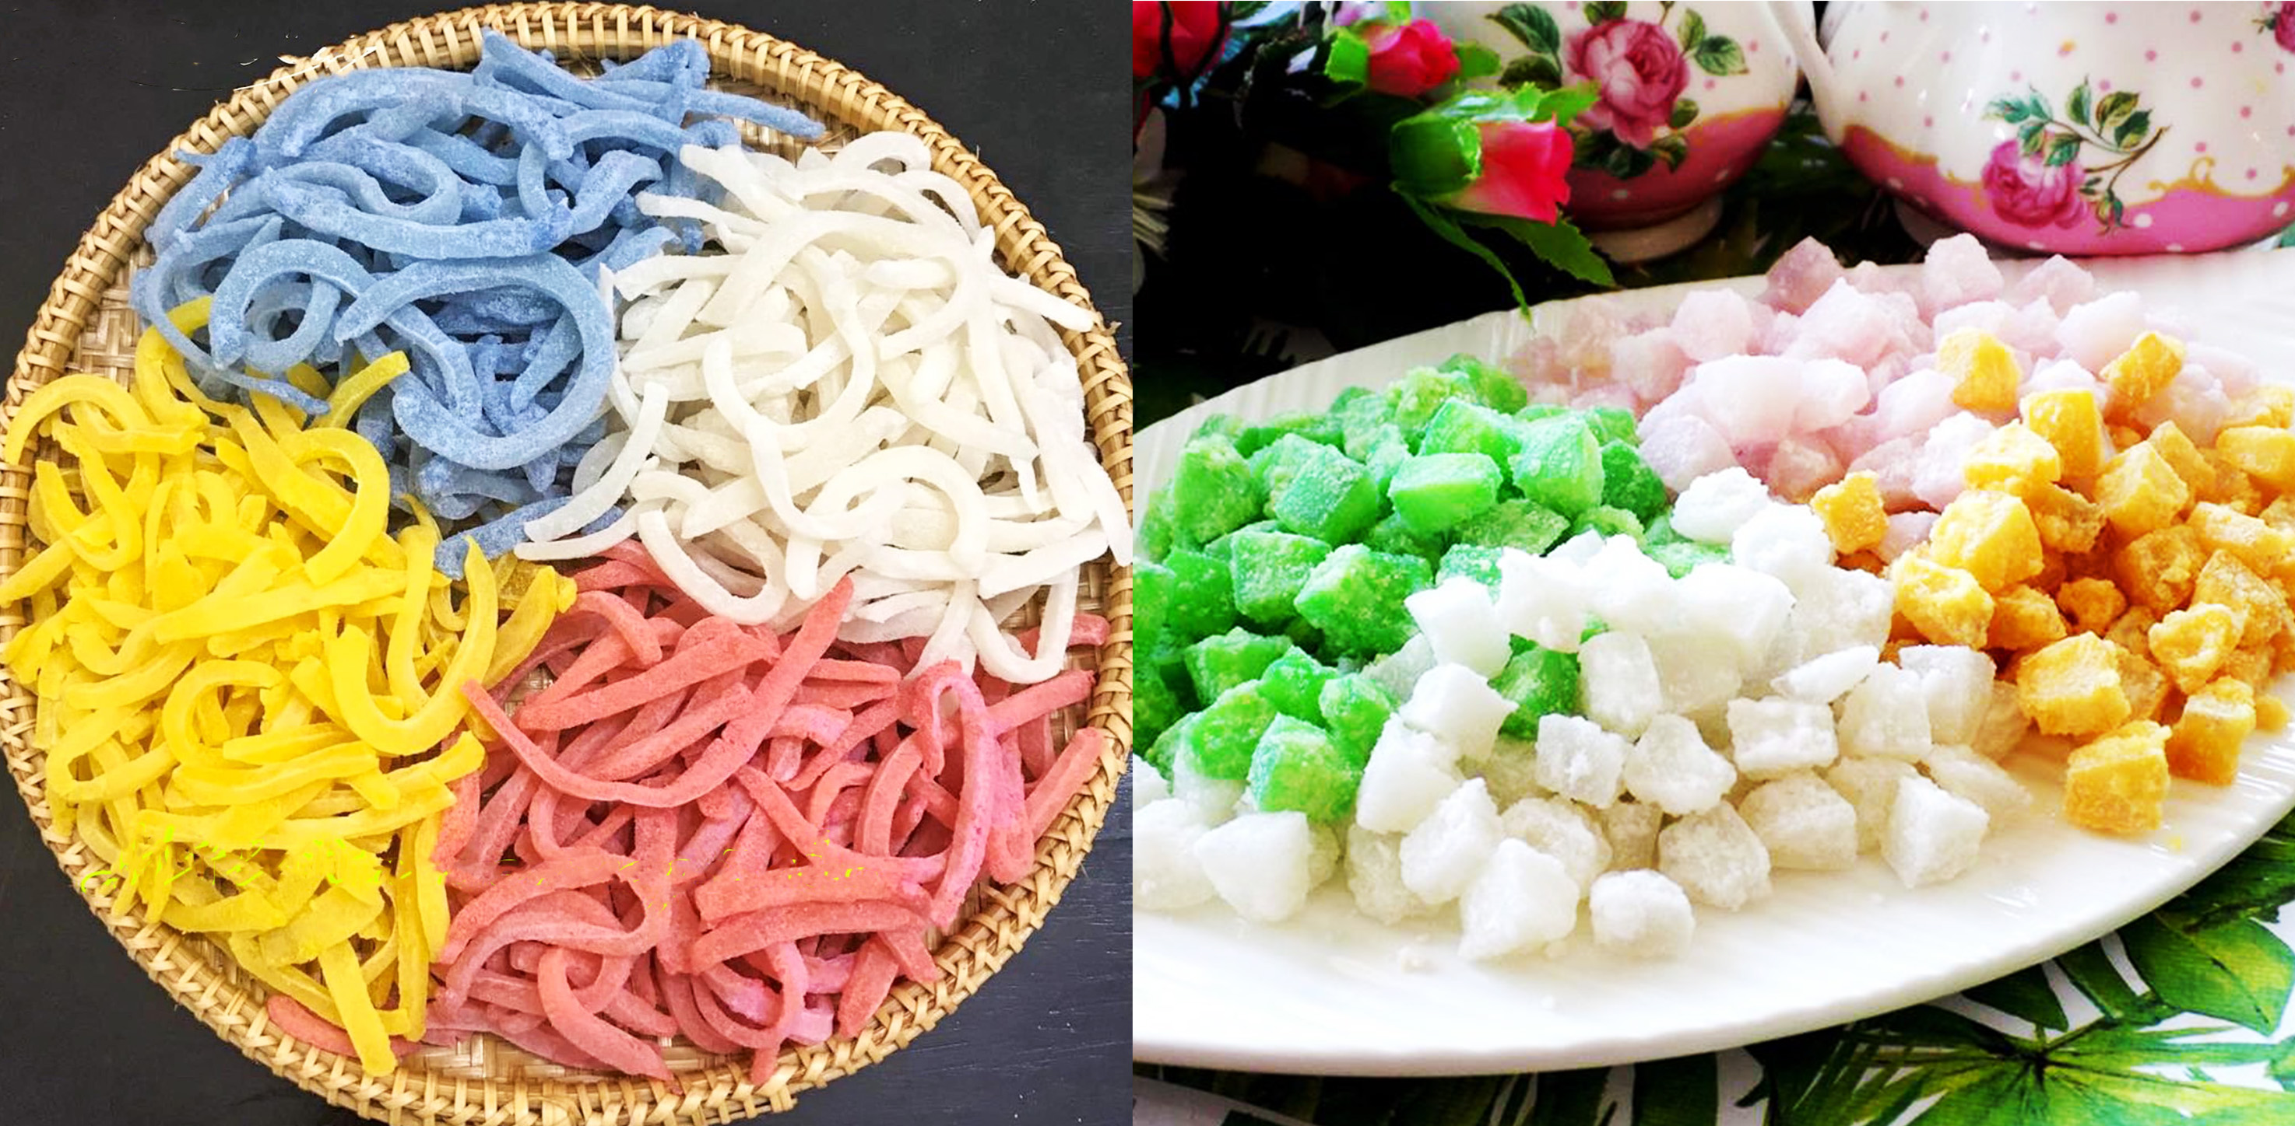
MỨT TẾT
GO HOME

Slide 7

CHỦ ĐỀ 3
CỘNG ĐỒNG ĐỊA PHƯƠNG
Bài 8: Tết Nguyên đán ( Tiết 2)

Slide 8
2. KHÁM PHÁ
Hoạt động 1: Những hoạt động thường diễn ra vào dịp tết Nguyên đán.

Slide 9
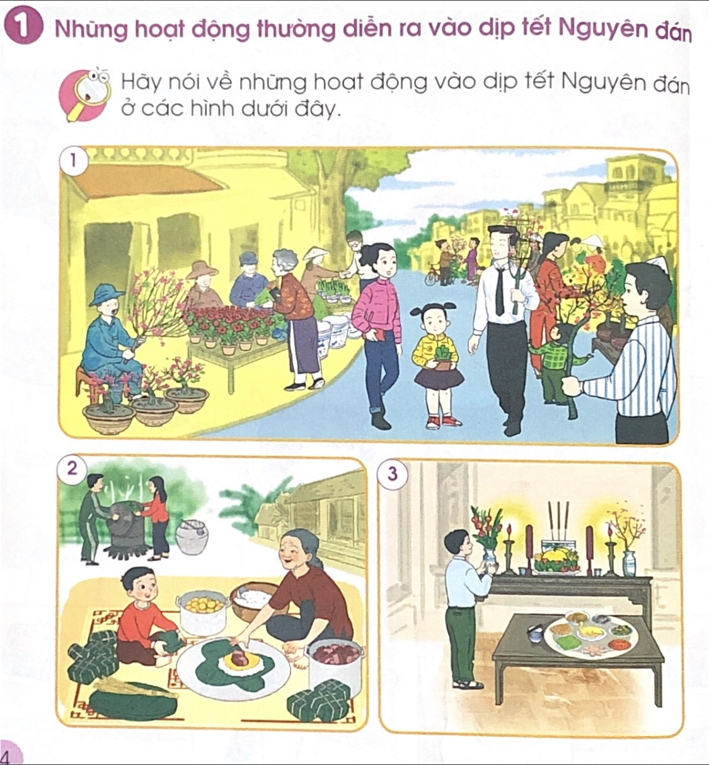

Slide 10
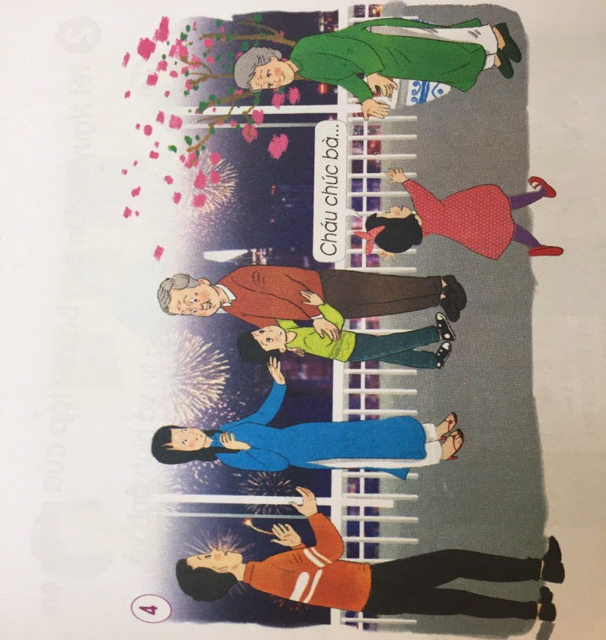
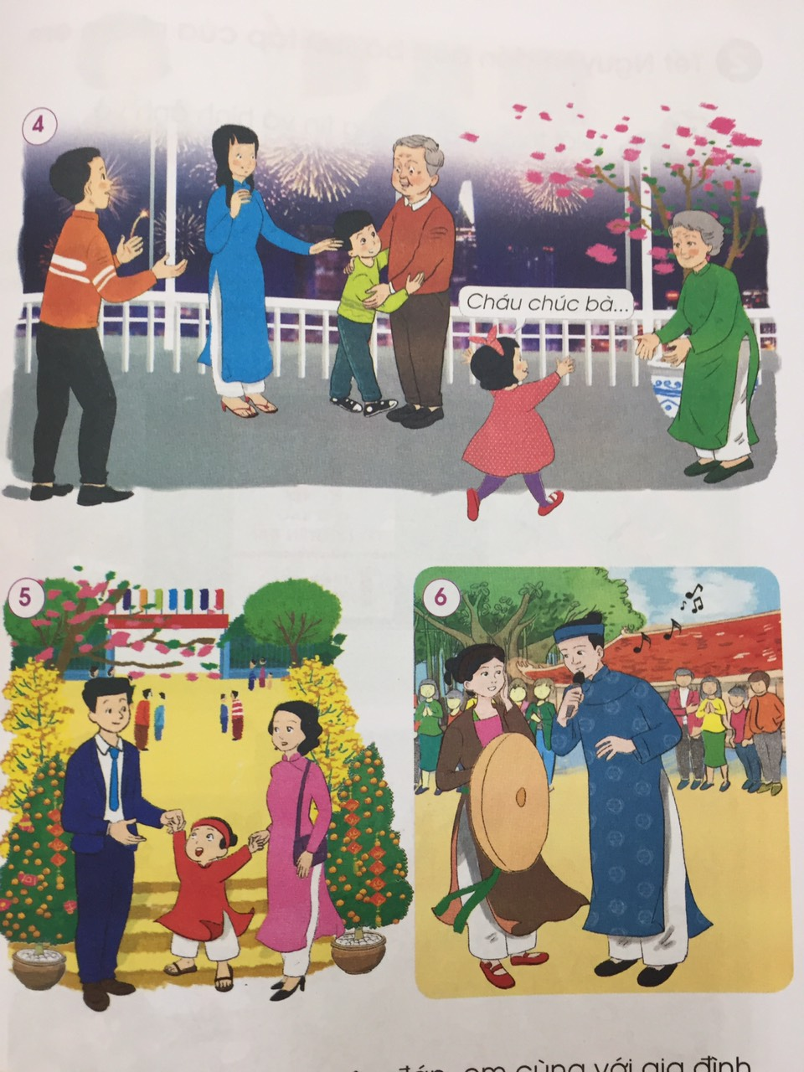

Slide 11
THẢO LUẬN NHÓM 4
Mọi người trong tranh đang làm gì?
Hoạt động nào diễn ra trước tết và hoạt động nào diễn ra trong tết?

Slide 12
Hoạt động 2: Giới thiệu về các hoạt động của em và gia đình vào dịp tết Nguyên đán

Slide 13
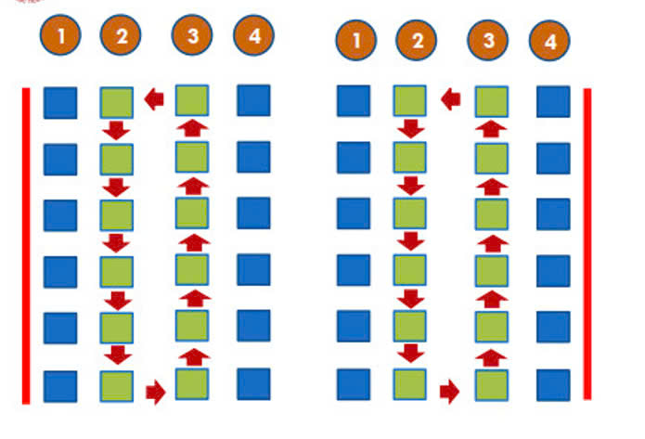
1. Vào dịp tết Nguyên đán, em cùng gia đình thường làm gì?
2. Em thích nhất hoạt động nào? Vì sao?

Slide 14





Xin chân thành cảm ơn thầy cô
và các bạn học sinh

